Slide 1
Копіювання міх процесорами

Slide 2
Вміст
В останні лекції, ми створили першу DX12 аплікацію, яка очищує буфер кольору
У цій лекції, будемо на початку творити буфер глибини, і його очищувати в кожні кадрі
Після цього, подивимося як скопіювати модель Sponza до графічного процесора

Slide 3
Creating Depth Buffer

Slide 4
Виділення пам’яті
GPU
Щоби створити буфер глибини, нам треба виділити пам’ять у графічному процесорі
Це можна зробити застосовуючи ID3D12Heap
Купа/Heap – це сегментована частина пам’яті
У CPU, купу використовується для динамічних виділення.
У GPU, є різні типи куп яких використовується для різні операції
На тепер, ми тільки хочемо виділити буфер глибини у VRAM, і будемо на це застосовувати купу за замовчуванням
Купа за замовчуванням/Default Heap – це пам’ять у VRAM. GPU може читати/писати до цієї пам’яті найшвидше з всіх куп.
CPU не має доступ до нього
Купа за замовчуванням (VRAM)
CPU

Slide 5
Виділення пам’яті
GPU
Спочатку, використовуємо функцію CreateHeap щоби виділити пам’ять для буфера глибини
CPU повідомлює GPU що наша аплікація застосовує цю частину пам’яті
Наступно, викличемо функцію CreatePlacedResource щоби наказати що у цій пам’яті знаходиться буфер глибини
Після цього, можемо використовувати цей ресурс у списках команд яких висилаємо до GPU
Купа за замовчуванням (VRAM)
CPU

Slide 6
Виділення пам’яті
GPU
Тут марнуємо простір у ліній кешу
Кеш
Тепер, ми можемо у такий спосіб творити виділення для кожного ресурс, але це якраз погана практика кодування
Всі ресурси будуть розкидані у пам’яті, отже будемо мати більше кеш-промахоми
VRAM

Slide 7
Виділення пам’яті
GPU
Кеш
Тепер, ми можемо у такий спосіб творити виділення для кожного ресурс, але це якраз погана практика кодування
Всі ресурси будуть розкидані у пам’яті, отже будемо мати більше кеш-промахоми
VRAM

Slide 8
Виділення пам’яті
Повно часу марнуємо у PCIe
Тепер, ми можемо у такий спосіб творити виділення для кожного ресурс, але це якраз погана практика кодування
Всі ресурси будуть розкидані у пам’яті, отже будемо мати більше кеш-промахоми
Виділення пам’яті у GPU надто повільна операція
GPU:
Виділяємо цю пам’ять
Замість виділяти раз для кожного ресурсу, можемо виділяти раз, та містити усі ці ресурси в тому одному виділенні
CPU:
час
Нам бракує пам’ять для двох ресурсів

Slide 9
Виділення пам’яті
Надто менше часу марнуємо у PCIe
Тепер, ми можемо у такий спосіб творити виділення для кожного ресурс, але це якраз погана практика кодування
Всі ресурси будуть розкидані у пам’яті, отже будемо мати більше кеш-промахоми
Виділення пам’яті у GPU надто повільна операція
GPU драйвер буде мусів пильнувати набагато більше виділення, що сповільнить код драйвера
Для більшості аплікаціях, складніше керувати виділеннями, коли кожен ресурс має своє виділення
Щоби виділяти раз для різних ресурсів, будемо використовувати Лінійну арену для виділення пам’яті
GPU:
CPU:
час
Нам бракує пам’ять для двох ресурсів, але ми тільки раз виділяємо для обидвох

Slide 10
Виділення пам’яті
Лінійна арена
Used
Пам’ять
Буфер Глибини
Лінійна арена/Linear arena – це об’єкт який виділяє пам’ять застосовуючи блок якого він розділює на менші частини/виділення
У собі, він зберігає великий блок пам’яті, яку він отримав з OS/DX12
Коли аплікація хоче виділити пам’ять для ресурсу, вона просить арену за частину пам’ять, і вона її повертає
Якщо вже нема місця для виділення, то просто творимо помилку.
У правдивих аплікаціях, можна додавати більше блоки, але для нашої, я просто буду творити блок який буде досить великий для нашої програми
Used
Буфер Перетворень
Used
Розмір
Текстура
Used
Недостатньо місця, виділення не вдається

Slide 11
Виділення пам’яті
Лінійна арена
Used
Пам’ять
Дані
Лінійна арена не може легко звільнити збереженні виділення
Лінійна арена не зберігає дані про кожне виділення, отже з точки зору арени, вона не знає де знаходяться окремі виділення
Це не буде проблема для нашої аплікації
Ми можемо легко очистити арену від виділень
Тільки треба присвоїти 0 до Used
Майбутні виділення будуть переписувати попередні у пам’яті
Used
Дані
Used

Slide 12
Queue Live Coding

Slide 13

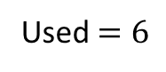
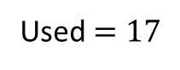
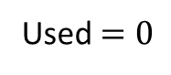
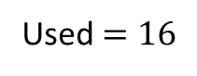
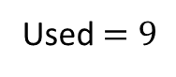
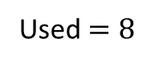

Вирівнювання Пам’яті
Коли творимо купу, слід передати 8 до змінної Alignment
Лінійна Арена
Used $=0$
Буфер Глибини
Один деталь якого арена мусить обчислювати, це вирівнювання пам’яті/memory alignment
У процесорах, часто коли число вказівника кратне 2 в ступені якогось числа, то читати від цього вказівника буде набагато швидше
У цьому прикладі, цей вказівник вирівнений/aligned
У графічних процесорах, це не тільки швидше, а обов’язкове
Деякі ресурси тільки завантажиться, якщо їхня початкова адреса вирівнена
Не кратне 8, треба вирівняти
Used $=6$
Набивка/Padding
Used $=8$
Не кратне 8, треба вирівняти
Текстура
Used $=9$
Набивка/Padding
Used $=16$
Текстура
Used $=17$
Початкова Адреса $= 8∗x$
Скажімо що $x=1$, тоді 8 + 6 = 14 не кратна 8
Отже, Used мусить бути кратне 8 щоби Початкова Адреса + Used була кратна 8

Slide 14
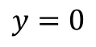
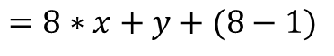
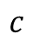
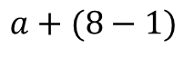
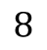
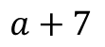

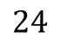
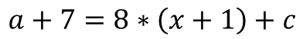
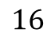
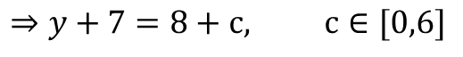
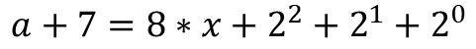
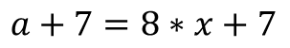
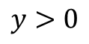
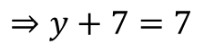
Вирівнювання Пам’яті
Коли ми вирівнюємо адресу, ми завжди вирівнюємо її до 2 в ступені якогось там числа
Це означає що зможемо використати бітові операції щоби отримати формулу
$$a=8∗x+y, x∈\left\{0, 1, ..\right\}, y∈\left[0, 8−1\right]$$
$$a+(8−1)$$
$$=8∗x+y+(8−1)$$
$$=8∗x+\left(y+7\right), (y+7)∈\left[7,14\right]$$
$$8$$
$$a$$
$$16$$
$$a+7$$
$$24$$
$$y=0$$
$$⇒y+7=7$$
$$y>0$$
$$⇒y+7=8+c, c∈[0,6]$$
$$c$$
$$a+7=8∗x+7$$
$$a+7=8∗\left(x+1\right)+c$$
$$a+7=8∗x+2^{2}+2^{1}+2^{0}$$
$$a+7=8∗\left(x+1\right)+c_{2}2^{2}+c_{1}2^{1}+c_{0}2^{0}$$

Slide 15
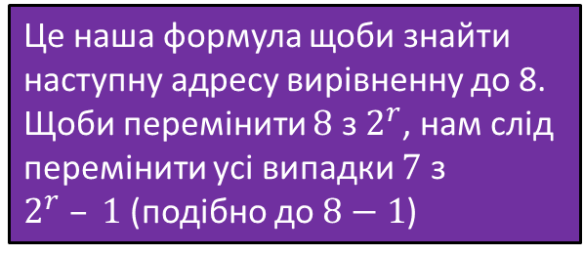
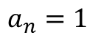
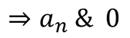
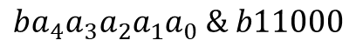
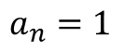
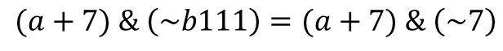
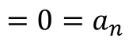
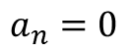
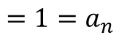
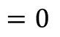
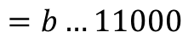
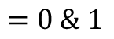
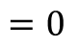
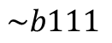
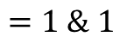
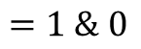
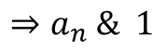
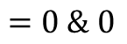
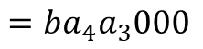
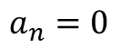
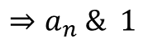
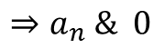
Вирівнювання Пам’яті
$${a_{4}2^{4}+a}_{3}2^{3}+a_{2}2^{2}+a_{1}2^{1}+a_{0}2^{0}$$
$$a_{n}=0$$
$$⇒a_{n} \& 1$$
$$=0 \& 1$$
$$=0=a_{n}$$
$$ba_{4}a_{3}a_{2}a_{1}a_{0} \& b11000$$
$$=ba_{4}a_{3}000$$
$$a_{n}=1$$
$$⇒a_{n} \& 1$$
$$=1 \& 1$$
$$=1=a_{n}$$
$$a_{n}=0$$
$$⇒a_{n} \& 0$$
$$=0 \& 0$$
$$=0$$
$$\sim b111$$
$$=b…11000$$
$$a_{n}=1$$
$$⇒a_{n} \& 0$$
$$=1 \& 0$$
$$=0$$
$$(a+7) \& \left(\sim b111\right)=(a+7) \& \left(\sim 7\right)$$
Це наша формула щоби знайти наступну адресу вирівненну до 8. Щоби перемінити $8$ з $2^{r}$, нам слід перемінити усі випадки $7$ з $2^{r} – 1$(подібно до $8−1$)

Slide 16
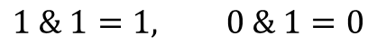
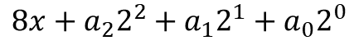
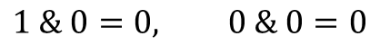
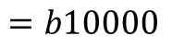
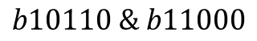
Вирівнювання Пам’яті
$$8x+a_{2}2^{2}+a_{1}2^{1}+a_{0}2^{0}$$
$$b10110 \& b11000$$
$$=b10000$$
$$1 \& 1=1, 0 \& 1=0$$
$$\sim b111$$
$$=b…11000$$
$$1 \& 0=0, 0 \& 0=0$$
$$(a+7) \& \left(\sim b111\right)=(a+7) \& \left(\sim 7\right)$$
Це наша формула щоби знайти наступну адресу вирівненну до 8. Щоби перемінити $8$ з $2^{r}$, нам слід перемінити усі випадки $7$ з $2^{r} – 1$(подібно до $8−1$)

Slide 17
Queue Live Coding

Slide 18
Дескрипторна купа
GetCPUDescriptorHandleForHeapStart
GetDescriptorHandleIncrementSize
Дескрипторна купа
CurrNum = 0
Дескриптор 0
Step Size
Останню річ яка нам знадобиться для творення буфера глибини, це спрощений об’єкт для виділення дескрипторів
В останній лекцій, ми використовували дескриптори для буферів кольору
Тепер, нам знадобиться перейти подібний процес, але для буфера глибини
Щоби спрощувати виділення дескрипторів, ми створимо подібний об’єкт до лінійної арени, але цей об’єкт тільки зберігатиме масив дескрипторів
CurrNum = 1
Дескриптор 1
CurrNum = 2
MaxNum
Дескриптор 2
Дескриптор 3
Дескриптор …
CurrNum = MaxNum

Slide 19
Queue Live Coding

Slide 20
Копіювання дані
GPU
Ми хочемо створити усі наші ресурси пов’язані зі Sponza
Це текстури та буфери вершин та індексів
Ми вже вміємо ці ресурси творити, але як нам скопіювати дані зі CPU до ресурсів у GPU?
Купа для завантаження/Upload Heap – це спеціальна пам’ять у RAM, яку CPU може читати/писати, а GPU може тільки читати
GPU цю пам’ять повільно читає в порівнянні з купою за замовчуванням/Default Heap
Ми тоді можемо зберігати дані у купи для завантаження, та копіювати її до ресурсів у купі за замовчуванням
PCIe
RAM
Upload
Heap
Default Heap (VRAM)
CPU

Slide 21
Копіювання дані
GPU
Ви може б думали, чому графічний процесор не зможе читати весь RAM зі CPU
У модерних процесорах, часами це можливо, застосовуючи технологію ReBar
Без ReBar, пам’ять Upload Heap розділений операційною системою від решти RAM
OS прив’язує цю пам’ять до PCIe, щоби графічний процесор мав доступ
PCIe тоді обмежений, і не зможе всю пам’ять CPU читати на раз
PCIe
RAM
Upload
Heap
Default Heap (VRAM)
CPU

Slide 22
Копіювання дані
GPU
Процес копіювання між CPU і GPU
Копіюємо між RAM та Upload Heap
Наказуємо щоби GPU копіював між Upload Heap та Default Heap (VRAM)
Щоби копіювати дані зі GPU до CPU, треба подібні операції виконати, але цей раз застосовуючи ReadBack Heap
Для нашої аплікації, це не буде потрібно, отже не буду цей процес переходити
Цей процес копіювання дуже латентний, отже треба вважати щоби не копіювати за багато дані між процесорами, якщо не потрібно
PCIe
RAM
Upload
Heap
Default Heap (VRAM)
CPU

Slide 23
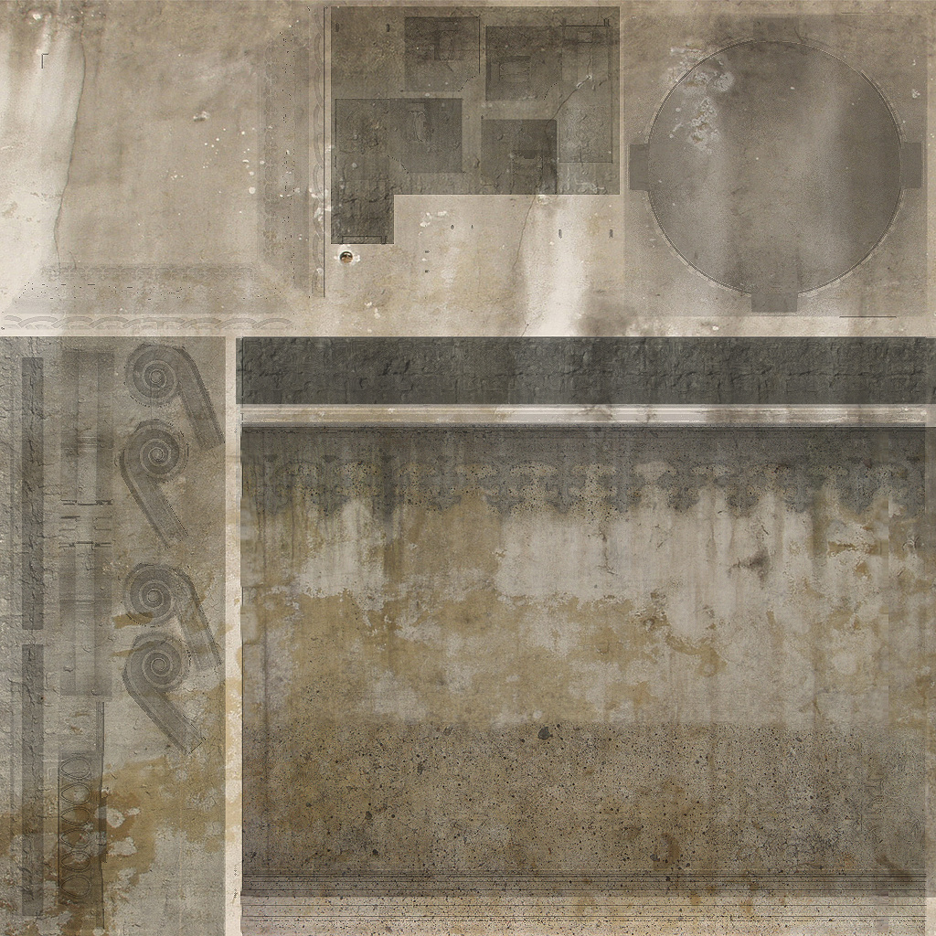

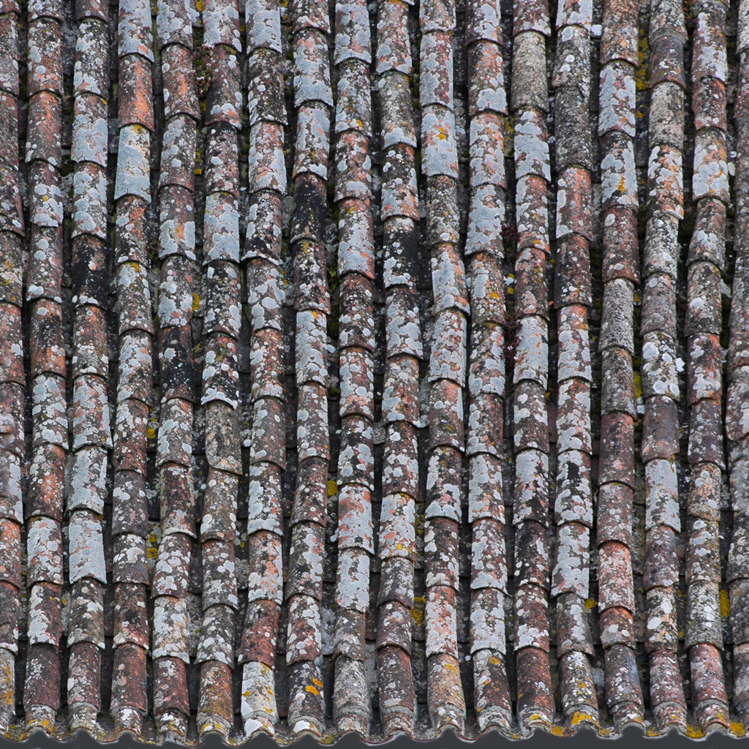
Копіювання дані
VRAM арена
Used
Used
Знаючи як копіювати дані між CPU та GPU, як тепер нам це закодувати у нашій аплікації?
Вперше, нам слід створити всі ресурси модель, і для цього, будемо застосовувати лінійну арену
Ця арена буде зберігати пам’ять у купи за замовчуванням (VRAM)
Коли завантажуємо моделей, можемо складати всі ресурси моделя у цієї лінійної арени
Арену можемо створити досить велику щоби зберігати всю дану
Used
Used
...
Used
v0
v1
v2
v3
…
Used
0
1
2
3
4
5
…
Used

Slide 24
Копіювання дані
Арена завантаження
VRAM арена
Список Команд
Copy
Copy
Наступно, щоби копіювати дані до тих ресурсів, нам знадобиться створити арену завантаження яка зберігає ці дані
Коли творимо ресурси для моделі у VRAM, будемо самостійно виділяти пам’ять в арені завантаження
У кожному виділенні, зберігаємо дані яких хочемо копіювати до ресурсів у VRAM
Щоби GPU знав щоби копіювати ці дані, самостійно будемо ще додавати команд копіювання до списку команд
Copy
...
Copy
Copy
v0
v1
v2
…
Copy
0
1
2
3
4
…

Slide 25
Копіювання дані
Арена завантаження
VRAM арена
Список Команд
Copy
Copy
Перед тим що кадру почнемо малювати, здійснимо цей список та почекаємо щоби він закінчився
Після цього, можемо очистити арену завантаження, бо ми вже скопіювали всю дану у неї, і не маємо потреби це все далі зберігати
Можемо використовувати цю пам’ять для копіювання інших даних в майбутньому
Copy
...
...
Copy
Copy
v0
v1
v2
…
v0
v1
v2
…
Copy
0
1
2
3
4
…
0
1
2
3
4
…

Slide 26
Queue Live Coding

Slide 27
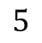



Копіювання текстур
$$20+12=32$$
Кожен тексель містить 4 байти
$$5∗4=20$$
Копіювання текстур трошки складніше в порівняні зі буферами
Кожен рядок текселів зберігає якусь кількість пам’яті
DX12 очікує, що ця кількість кратна зі D3D12_TEXTURE_DATA_PITCH_ALIGNMENT (256) коли текстура знаходиться у купі завантаження
Перейдемо приклад, в якому DX12 очікує, що кількість байтів в одному рядку текселів кратне 32
12 байти
12 байти
$$5$$
12 байти
12 байти
12 байти
ширина
$$5$$
Pitch/крок

Slide 28
Queue Live Coding

